Slide 1
শুভ সকাল
$$πr^{2}$$
গনিত শিক্ষায় সবাইকে স্বাগতম

Slide 2
শিক্ষক পরিচিত
সুকান্ত রায়
সহকারি শিক্ষক ( গণিত ও বিজ্ঞান )
ত্রি-পল্লী মাধ্যমিক বালিকা বিদ্যালয়
রাজাপুর, ঝালকাঠি ।
E-mail – sukantoroy07@gmail.com
মোবাইল নং- 01717583709

Slide 3
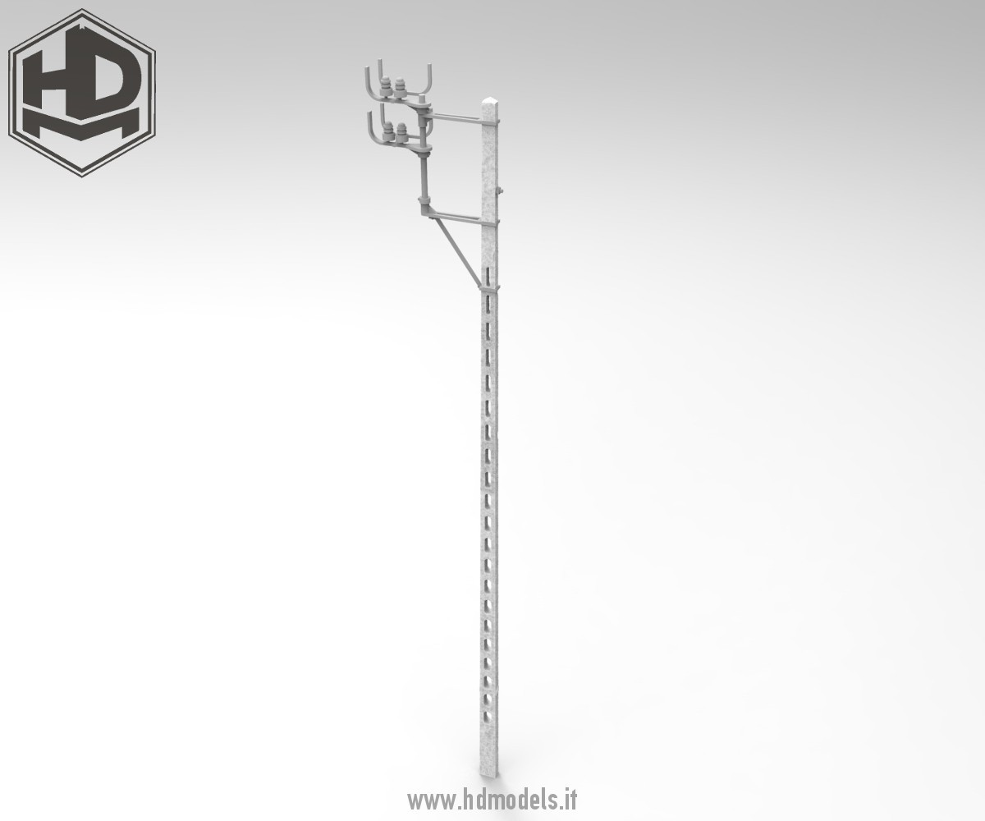
বৈদ্যুতিক খুটি

Slide 4
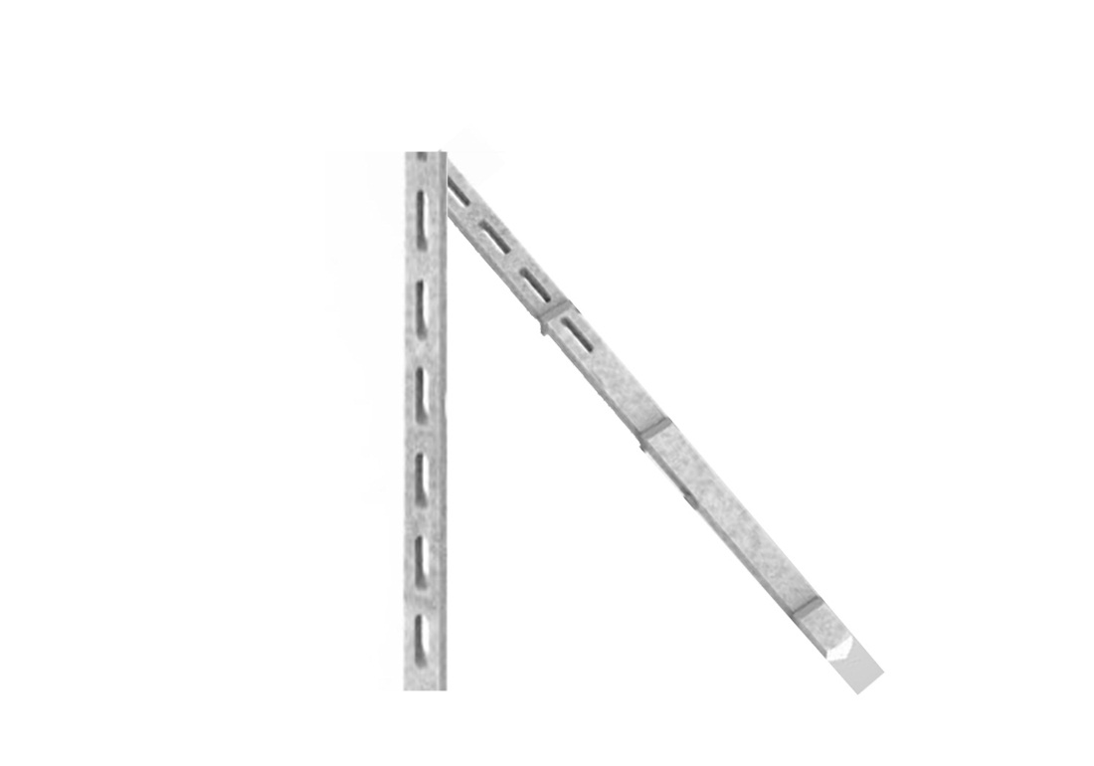
ভাঙ্গা অংশ
39 মি
দন্ডায়মান অংশ

Slide 5
পাঠ শিরোনাম
দূরত্ব ও উচ্চতা

Slide 6
শিখনফল
এই পাঠ শেষে শিক্ষার্থীরা –
দূরত্ব ও উচ্চতা সংক্রান্ত সমস্যা সমাধান করতে পারবে।

Slide 7
$39$ মিটার লম্বা একটি খুটি ঝড়ে এমনভাবে ভেঙ্গে গেল যে এর ভাঙ্গা অংশ ভূমির সাথে ${30}^{0}$ কোণ উৎপন্ন করল। খুটিটির দন্ডায়মান অংশের দৈর্ঘ্য নির্ণয় কর।

Slide 8
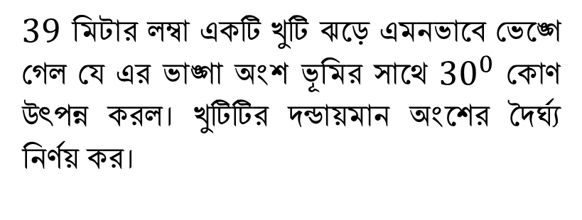
$39$ মিটার লম্বা একটি খুটি ঝড়ে এমনভাবে ভেঙ্গে গেল যে এর ভাঙ্গা অংশ ভূমির সাথে ${30}^{0}$ কোণ উৎপন্ন করল। খুটিটির দন্ডায়মান অংশের দৈর্ঘ্য নির্ণয় কর।
ধরি,
খুটির দন্ডায়মান অংশের দৈর্ঘ্য AB = h মি
$∴$ভাঙা অংশের দৈর্ঘ্য AC = ( 39 –h ) মি
ভূমির C বিন্দুতে উৎপন্ন কোণ $∠ACB$= ${30}^{0}$
$△ABC$ থেকে পাই ,
sin$∠ACB$ = $\frac{AB}{AC }$
বা , sin${30}^{0}$ = $\frac{h}{39−h}$
A
ভাঙ্গা অংশ
দন্ডায়মান অংশ
$${30}^{0}$$
B
C

Slide 9
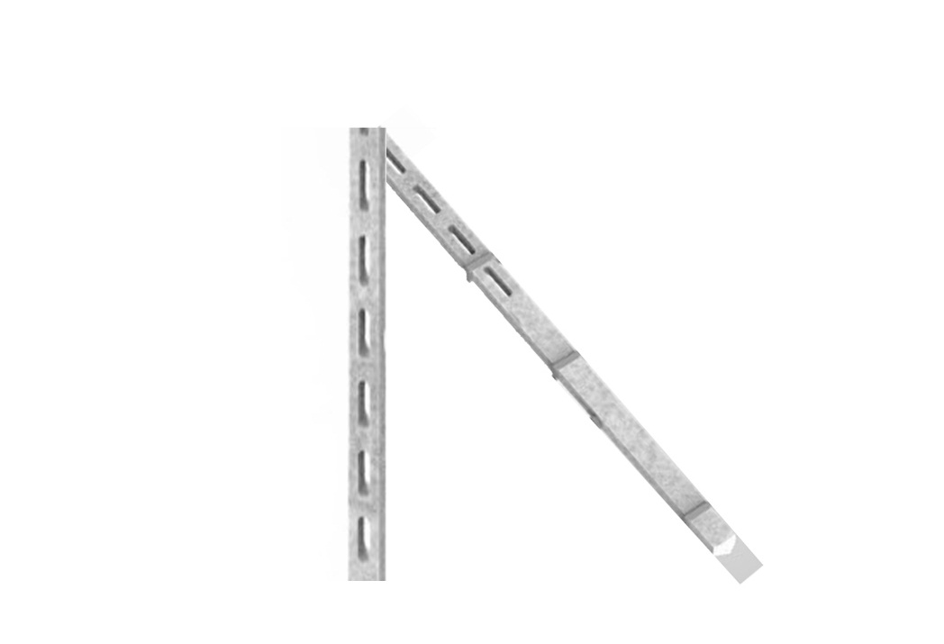
বা , $\frac{1}{2}$ = $\frac{h}{39−h}$
বা , 2h = 39 – h
বা , 2h + h = 39
বা , 3h = 39
বা , h = $\frac{39}{3}$
$∴$ h = 13
সুতরাং গাছটির দন্ডায়মান অংশের দৈর্ঘ্য 13 মি.
A
ভাঙ্গা অংশ 39 -h
দন্ডায়মান অংশ h
$${30}^{0}$$
B
C

Slide 10
দলীয় কাজ
$45$ মিটার লম্বা একটি গাছ ঝড়ে ভেঙে গিয়ে সম্পূর্ণ বিচ্ছিন্ন না হয়ে গাছটির দন্ডায় মান অংশের সাথে ${30}^{0}$ কোণ করে ভূমি স্পর্শ করে। গাছটির ভাঙা অংশের দৈর্ঘ্য নির্ণয় কর।

Slide 11
বাড়ির কাজ
একটি সুপারি গাছ ভেঙে গিয়ে সম্পর্ণ বিচ্ছিন্ন না হয়ে ভূমির সাথে ${30}^{0}$ কোণ উৎপন্ন করে গাছের গোড়া থেকে $15$ মিটার দূরে ভূমি স্পর্শ করে।
ক) তথ্যের আলোকে চিত্র অঙ্কন কর।
খ) সম্পূর্ণ গাছটির দৈর্ঘ্য নির্ণয় কর।

Slide 12
সবাই কে
ধন্যবাদ

